Slide 1
I CONGRESO NACIONAL DE PROFESORES RFEJYDA
PLAN NACIONAL DE TECNIFICACIÓN
MESA DE TRABAJO
PLAN NACIONAL DE TECNIFICACIÓN EN JUDO RFEJYDA

Slide 2
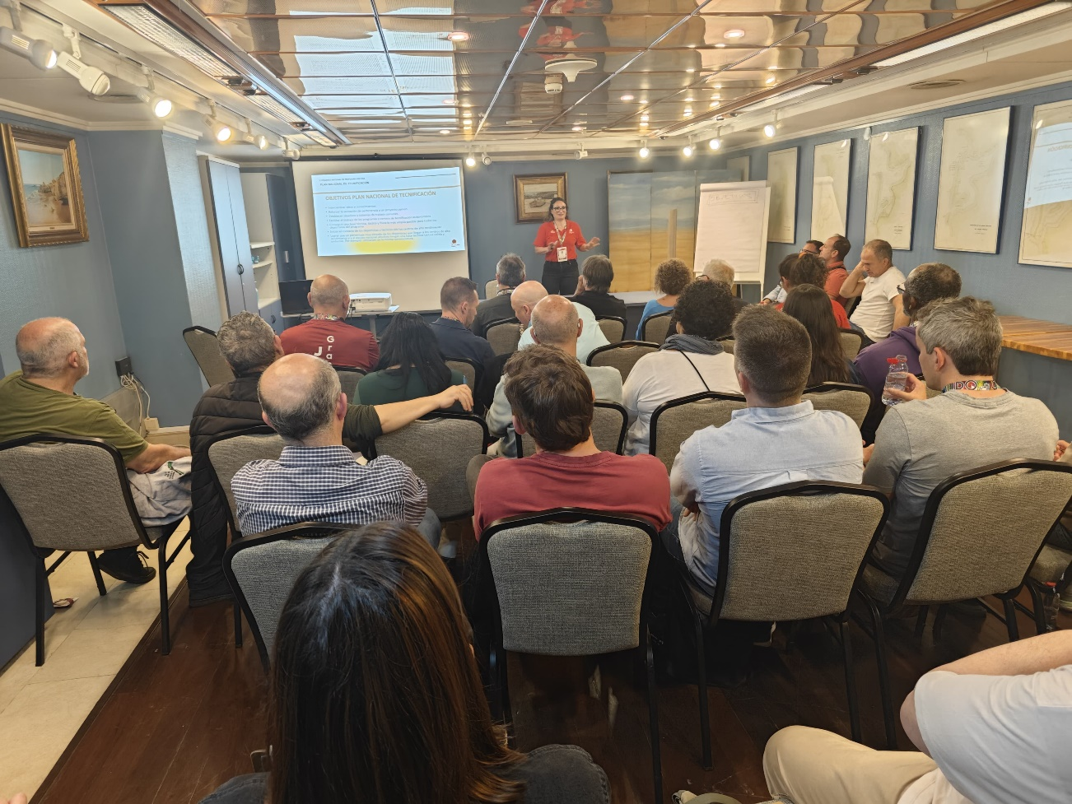
I CONGRESO NACIONAL DE PROFESORES RFEJYDA
PLAN NACIONAL DE TECNIFICACIÓN
MUCHAS
GRACIAS

Slide 3
I CONGRESO NACIONAL DE PROFESORES RFEJYDA
PLAN NACIONAL DE TECNIFICACIÓN
¿QUÉ ES LA TECNIFICACIÓN?
Es el proceso de iniciación al alto rendimiento deportivo

Slide 4
I CONGRESO NACIONAL DE PROFESORES RFEJYDA
PLAN NACIONAL DE TECNIFICACIÓN
ENTONCES… ¿QUÉ ES EL ALTO RENDIMIENTO?
La actividad deportiva que se practica con el objetivo de conseguir los mejores resultados posibles en competiciones de alto nivel.
Principal diferencia entre tecnificación y alto rendimiento:
  ALTO RENDIMIENTO: objetivo de resultado
  TECNIFICACIÓN: objetivo formativo. Es un CAMINO

Slide 5
I CONGRESO NACIONAL DE PROFESORES RFEJYDA
PLAN NACIONAL DE TECNIFICACIÓN
TALENTOSO VS EXPERTO
Sujeto que por sus habilidades extraordinarias son capaces de altas realizaciones en una determinada área, por ejemplo el deporte.
Sujeto experimentado, enseñado a partir de la práctica
Regla de las 10.000 horas
Excelencia =
40 horas por semana a lo largo de 5 años

Slide 6
I CONGRESO NACIONAL DE PROFESORES RFEJYDA
PLAN NACIONAL DE TECNIFICACIÓN
RANGOS DE EDAD
¿CUÁNDO EMPIEZA LA TECNIFICACIÓN?
60% de los medallistas en Judo en los JJOO de Sídney, Atenas y Pekín
Habían practicado varios deportes a la vez hasta los 12-13 años
No tiene sentido hablar de entrenamiento específico en Judo antes de esa edad

Slide 7
I CONGRESO NACIONAL DE PROFESORES RFEJYDA
PLAN NACIONAL DE TECNIFICACIÓN
RANGOS DE EDAD
¿CUÁNDO EMPIEZA EL ALTO RENDIMIENTO?
80% de los medallistas en Judo en los JJOO de Sídney, Atenas y Pekín
Ya habían sido internacionales en categorías cadete y junior con sus países y conseguido medallas en el circuito internacional absoluto antes de los 22 años.
Estadísticamente es complicado llegar a la élite en Judo si antes de los 20 años no estás compitiendo a nivel internacional

Slide 8
I CONGRESO NACIONAL DE PROFESORES RFEJYDA
PLAN NACIONAL DE TECNIFICACIÓN
RANGOS DE EDAD
Los programas de tecnificación en Judo deberían estar orientados a deportistas de entre 15 y 21 años, con posibles excepciones.
Puede y debe estructurarse en contacto con las actividades del equipo nacional cadete y junior.

Slide 9
I CONGRESO NACIONAL DE PROFESORES RFEJYDA
PLAN NACIONAL DE TECNIFICACIÓN
¿PARA QUÉ UN PLAN NACIONAL DE TECNIFICACIÓN?
Ofrecer a los deportistas talentosos en esos rangos de edad la oportunidad de convertirse en deportistas expertos (al tiempo que talentosos).
Evitar que los deportistas talentosos se pierdan por falta de medios para llegar a convertirse en expertos.

Slide 10
I CONGRESO NACIONAL DE PROFESORES RFEJYDA
PLAN NACIONAL DE TECNIFICACIÓN
JUDO ESPAÑOL: MODELO MIXTO
Ofrecer a los clubes y deportistas que lo necesitan/desean la posibilidad de continuar su desarrollo. No perder talento.
ESTRATEGIAS: CONFIANZA
Licencias
Resultados
Mantener las relaciones con el club
Normativa (cuotas)

Slide 11
I CONGRESO NACIONAL DE PROFESORES RFEJYDA
PLAN NACIONAL DE TECNIFICACIÓN
¿QUIÉNES PERTENECEN AL PLAN NACIONAL DE TECNIFICACIÓN?
Deportistas integrados dentro de los equipos nacionales cadete y junior.
Deportistas integrados dentro de los programas de tecnificación de las federaciones autonómicas, así como de los centros nacionales de alto rendimiento.

Slide 12
I CONGRESO NACIONAL DE PROFESORES RFEJYDA
PLAN NACIONAL DE TECNIFICACIÓN
OBJETIVOS PLAN NACIONAL DE TECNIFICACIÓN
Intercambiar ideas y conocimientos
Reforzar la sensación de pertenencia a un proyecto común
Establecer objetivos y sistemas de trabajo comunes
Facilitar el trabajo de los programas y centros de tecnificación autonómicos
Conseguir una base técnica, táctica y física lo más amplia posible para todos los deportistas del programa
Iniciar el contacto de los deportistas y técnicos con los centros de alto rendimiento
Lograr que un porcentaje muy elevado de los deportistas que llegan a los centros de alto rendimiento y a al equipo nacional absoluto tengan una base técnico-táctica solida y uniforme. Por ejemplo: utilización de la misma nomenclatura.

Slide 13
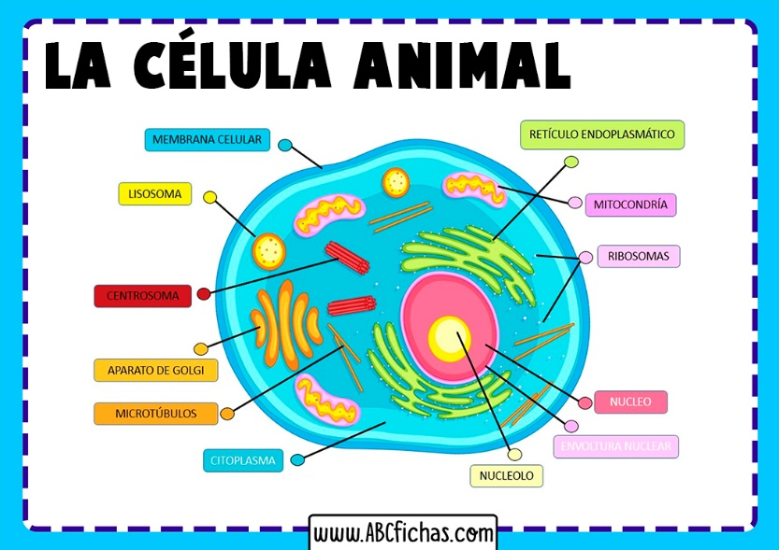
I CONGRESO NACIONAL DE PROFESORES RFEJYDA
PLAN NACIONAL DE TECNIFICACIÓN
LOS RETOS…
Los programas de tecnificación autonómicos con competencias de las Comunidades Autónomas: FINANCIACIÓN Y REGULACIÓN.
Es difícil elaborar un plan común respecto a modelos muy diferentes y con distintos grados de desarrollo
Contamos con una limitada financiación

Slide 14
I CONGRESO NACIONAL DE PROFESORES RFEJYDA
PLAN NACIONAL DE TECNIFICACIÓN
PROPUESTAS MESA
Desarrollo de un programa técnico, táctico y de estilo de vida conjunto
Realización de concentraciones bimensuales (deportistas y entrenadores).
Creación de talleres para deportistas y técnicos: ¿online?
Jornadas técnicas/informativas para los clubes dentro de cada Fed. Autonómica
Informar sobre las ventajas de integrarse en el programa: deportistas ARD.
Plan de estudios/laboral
Creación de una lista de centros adscritos. Ampliación del listado a otras Federaciones Autonómicas actualmente no incluidas.

